Slide 1

SISTEMA DE EMERGENCIASMEDICAS
SEM
SECRETARIA MUNICIPAL DE SALUD

Slide 2

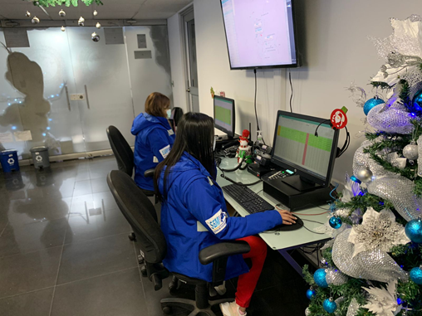
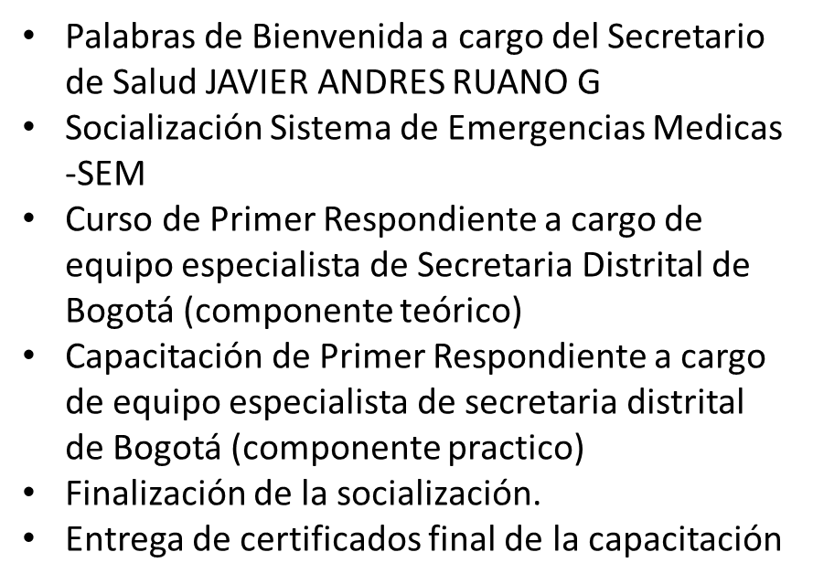

SISTEMA DE EMERGENCIAS MÉDICAS SEM
Municipio de Pasto
SISTEMA DE EMERGENCIAS MEDICAS (SEM)
ORDEN DEL DIA
¿QUE ES?: Es un modelo integrado con el propósito es responder de manera oportuna a las víctimas de enfermedad, accidentes de tránsito, traumatismos o paros cardiorrespiratorios que requieren atención medica de urgencias, en lugares públicos o privados.
Resolución 926 de 2017
“Por la cual se reglamenta el desarrollo y operación del Sistema de Emergencias Médicas en Colombia ”
Decreto Mpal 0461 del 11 de Diciembre de 2018
“Por la cual se implementa el Sistema de Emergencias Médicas en Pasto ”
¿A QUIEN APLICA?: Aplica a las entidades territoriales, a los prestadores de servicios de salud y a las entidades responsables el pago, así como a toda persona natural o jurídica que deba desarrollar acciones en salud que tengan que ver con el SEM.
IMPLEMENTACION DEL SEM: Los distritos, los municipios de categoría especial y de primera categoría y el departamento de Archipiélago de San Andrés, Providencia y Santa Catalina deberán implementar el SEM – en el territorio de si jurisdicción, teniendo en cuenta el análisis de situación en salud, los antecedentes de emergencias y desastres y las condiciones geográficas particulares.
Direccionamiento: A cargo de MinSalud, con apoyo del Comité Nacional de Urgencias. Art. 8
Coordinación No Asistencial: En cabeza de la Entidad Territorial. Art. 9 “Las entidades territoriales emitirán los actos administrativos respectivos para la implementación del SEM”. Decreto 0461 de 2018 de la Alcaldía de Pasto
ESTRUCTURA DEL SEM:
Art. 7
Operadores Asistenciales: Los prestadores de servicio de salud serán los encargados de brindar Atención de urgencias, de manera oportuna, eficiente, y con calidad. Art. 10.

Slide 3
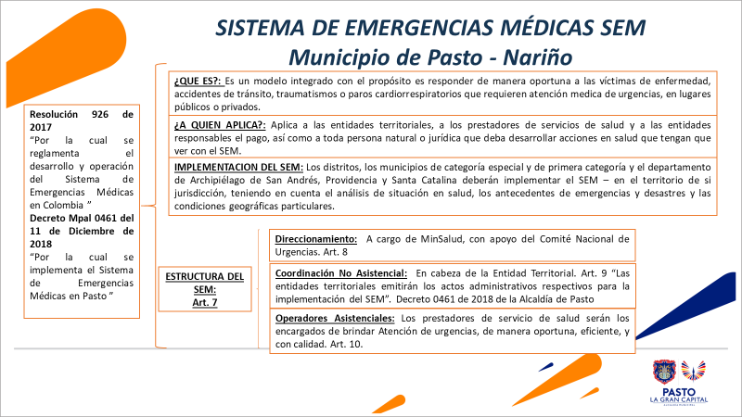
SISTEMA DE EMERGENCIAS MÉDICAS SEM
Municipio de Pasto
¿QUE ES?: Es un modelo integrado con el propósito es responder de manera oportuna a las víctimas de enfermedad, accidentes de tránsito, traumatismos o paros cardiorrespiratorios que requieren atención medica de urgencias, en lugares públicos o privados.
Resolución 926 de 2017
“Por la cual se reglamenta el desarrollo y operación del Sistema de Emergencias Médicas en Colombia ”
Decreto Mpal 0461 del 11 de Diciembre de 2018
“Por la cual se implementa el Sistema de Emergencias Médicas en Pasto ”
¿A QUIEN APLICA?: Aplica a las entidades territoriales, a los prestadores de servicios de salud y a las entidades responsables el pago, así como a toda persona natural o jurídica que deba desarrollar acciones en salud que tengan que ver con el SEM.
IMPLEMENTACION DEL SEM: Los distritos, los municipios de categoría especial y de primera categoría y el departamento de Archipiélago de San Andrés, Providencia y Santa Catalina deberán implementar el SEM – en el territorio de si jurisdicción, teniendo en cuenta el análisis de situación en salud, los antecedentes de emergencias y desastres y las condiciones geográficas particulares.
Direccionamiento: A cargo de MinSalud, con apoyo del Comité Nacional de Urgencias. Art. 8
Coordinación No Asistencial: En cabeza de la Entidad Territorial. Art. 9 “Las entidades territoriales emitirán los actos administrativos respectivos para la implementación del SEM”. Decreto 0461 de 2018 de la Alcaldía de Pasto
ESTRUCTURA DEL SEM:
Art. 7
Operadores Asistenciales: Los prestadores de servicio de salud serán los encargados de brindar Atención de urgencias, de manera oportuna, eficiente, y con calidad. Art. 10.

Slide 4
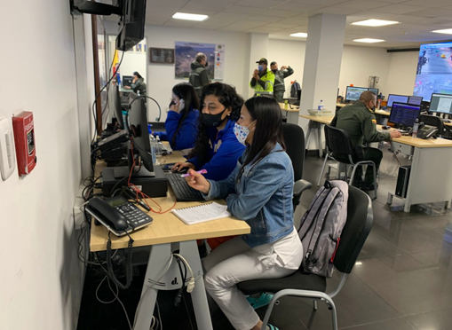
SISTEMA DE EMERGENCIAS MEDICAS (SEM)
OBJETIVO
responder de manera oportuna y eficiente las 24 horas del día los 7 días de la semana a las víctimas de enfermedad, accidentes de tránsito, traumatismo o paro cardiorrespiratorio que requieran atención médica de urgencias.

Slide 5
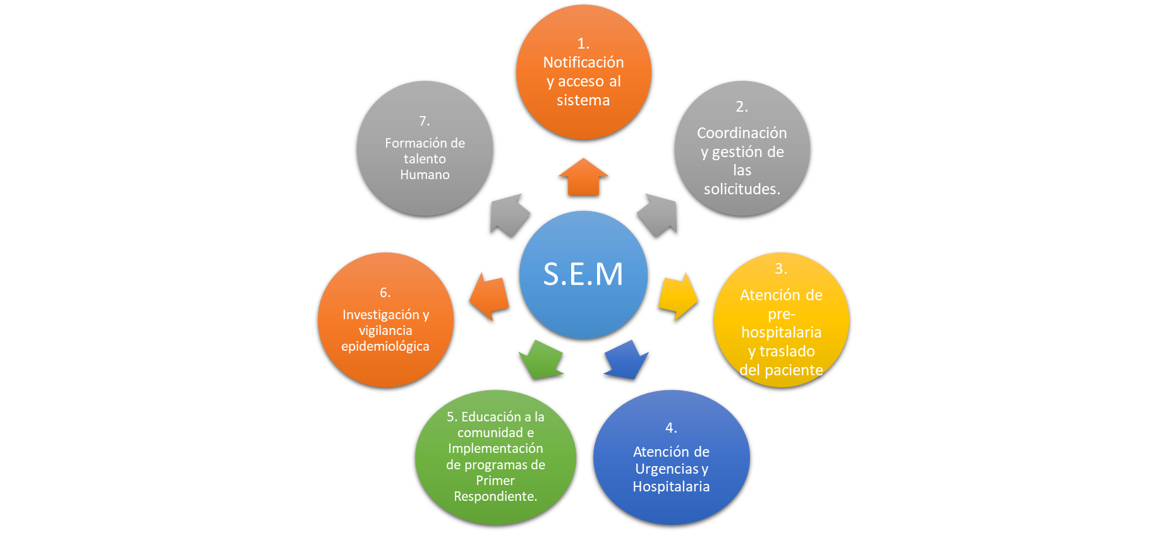
SISTEMA DE EMERGENCIAS MEDICAS (SEM)
El funcionamiento e implementación del Sistema de Emergencias Médicas – SEM para municipio de Pasto se realiza con base a los 7 componentes (artículo 11 - Resolución 926 de marzo de 2017 y artículo 9 Decreto Municipal ).

Slide 6
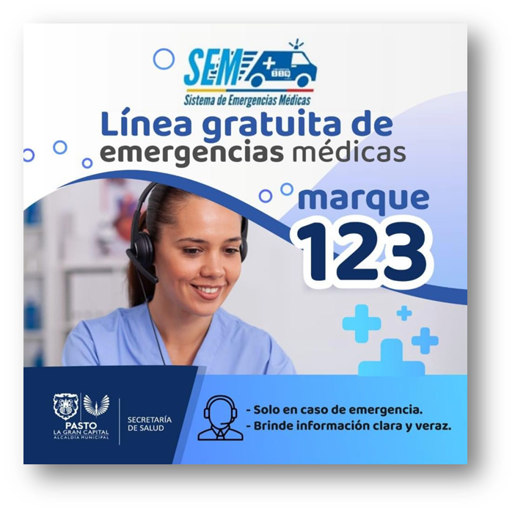

SISTEMA DE EMERGENCIAS MEDICAS (SEM)
EL SEM es un conjunto organizado de actores en salud que actúan coordinadamente para atender una urgencia o una emergencia o desastre.
El SEM se activará por la línea de emergencias NUSE marcando 123 de la ciudad de Pasto:

Slide 7

SISTEMA DE EMERGENCIAS MEDICAS (SEM)
NUMERO UNICO DE SEGURIDAD Y EMERGENCIAS (NUSE) 123
Es la línea única de emergencias Nacional, que permite que en un sólo número los colombianos puedan acceder a todos los servicios de emergencia y seguridad que ofrece el Estado gratuitamente las 24 horas del día todos los días del año.
El Sistema de Emergencias Medicas Se articulo con esta línea para responder de forma inmediata y oportuna a todas las urgencias, las emergencias y los desastres relacionados con la atención en salud que ocurran en el municipio de Pasto

Slide 8
SISTEMA DE EMERGENCIAS MEDICAS (SEM)
QUIENES CONFORMAN EL SEM
La comunidad que debe estar informada, educada, entrenada, actualizada y organizada.
Entidades de transporte especial de pacientes habilitados en APH de la red publica y privada.
Hospitales y clínicas de diferentes niveles de atención y de complejidad.
Las aseguradoras del sistema EAPB Contributivo y Subsidiado, SOAT, ARL
La Secretaria Municipal de Salud, atreves del SEM realizara la coordinación

Slide 9

SISTEMA DE EMERGENCIAS MEDICAS (SEM)
COMO ACTIVAR EL SISTEMA DE EMERGENCIAS MEDICAS
Identifíquese y Ofrezca su ayuda
Acérquese al paciente y valore su estado de conciencia
Active la línea se emergencia NUSE 123
Informe lo solicitado al, de la línea de emergencias NUSE 123 equipo regulador de salud
Sigas las indicaciones y proteja la victima
Inicie los Primeros Auxilios (si esta capacitado), espere la llegada del personal de salud especializado.
Informe lo solicitado por el equipo de salud especializado que llega al sito del evento
Este siempre preparado y dispuesto a ayudar

Slide 10
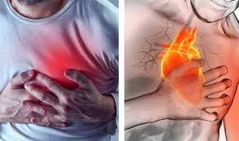

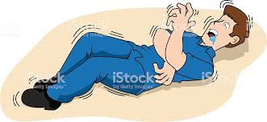

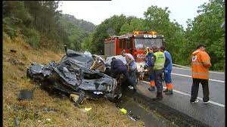
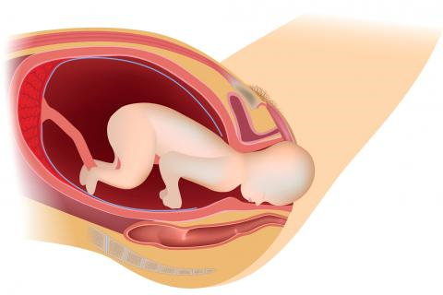
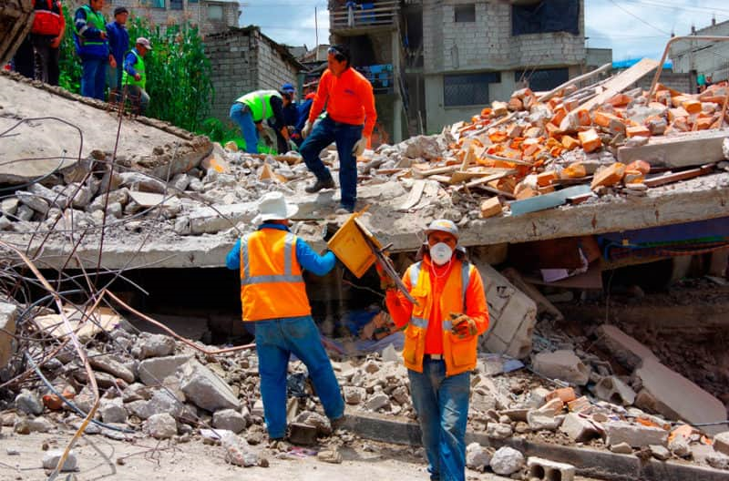
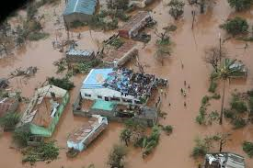

SISTEMA DE EMERGENCIAS MEDICAS (SEM)
CUANDO ACTIVAR LA LINEA 123
URGENCIA
PARO CARDIACO
CAIDAS
CONVULSIONES
EMERGENCIA
HERIDAS POR ARMA
ACCIDENTES
PARTO EXPULSIVO
DESASTRES
Notes:
URGENCIA La atención urgente surge cuando se hace necesaria la asistencia inmediata, ya sea:
Por accidente.
Por la aparición súbita de un cuadro grave.
Por empeoramiento de una enfermedad crónica.
Para evitar sobrecargas en los servicios hospitalarios de urgencias, por favor acude a éstos servicios sólo en casos de emergencia o cuando sea necesaria atención sanitaria inmediata.
Una urgencia se presenta en aquellas situaciones en las que se precisa atención inmediata.
Emergencia
Una emergencia es una situación crítica de peligro evidente para la vida del paciente y que requiere una actuación inmediata. Normalmente estamos frente a una emergencia cuando:
La persona afectada está inconsciente.
Se sospecha que ha sufrido un infarto o tiene un paro cardiaco.
Hay una pérdida abundante de sangre.
Se sospecha que puede haber huesos rotos.
Se sospecha que puede haber heridas profundas, por ejemplo, de arma blanca.
Cuando se observan dificultades para respirar.
Cuando se observan quemaduras severas.
Cuando se observa una reacción alérgica severa.

Slide 11
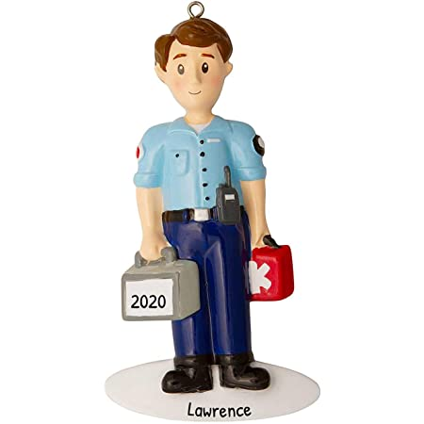




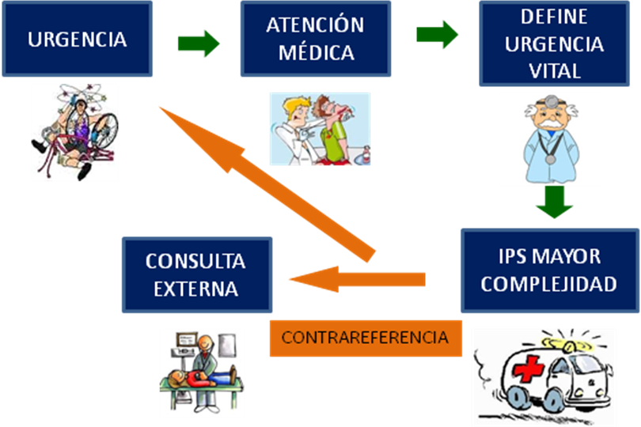
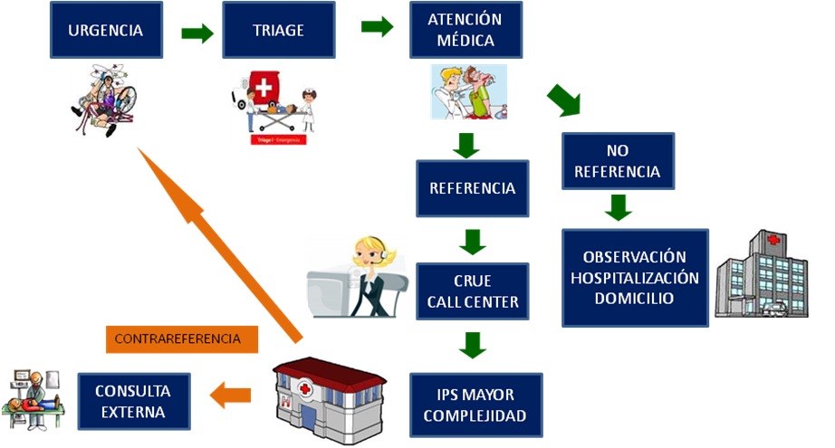
COMO FUNCIONARA EL SEM EN PASTO
El primer respondiente informa al 123, contesta el radioperador de policía nacional, quien enruta la llamada
La plataforma automáticamente localiza ambulancia mas cercana, por medio de radio se comunica con tripulación del vehículo asignado.
La plataforma genera el código regulador de la atención pre hospitalaria
Inmediatamente la ambulancia se dirige al sitio del evento para realizar la atención pre hospitalaria y se comunica con el médico regulador posterior traslado.
El médico ingresa los datos clínicos del paciente reportados por la tripulación y realiza la clasificación de gravedad y necesidad de la victima.
El médico del SEM ubica la IPS mas cercana según condiciones de salud del paciente, con previa verificación de la capacidad instalada y le informa el traslado del paciente e identificación de la ambulancia .
. La tripulación de la ambulancia una vez termine el servicio se comunica con medico SEM para confirmar entrega de paciente y disponibilidad de ambulancia
La IPS receptora del usuario garantiza su admisión en el menor tiempo posible
Recibe la llamada el radioperador quien ingresa los datos básicos del lugar del evento y direcciona al medico regulador
El código se informa a la tripulación de la ambulancia.

Slide 12
GRACIAS

